Slide 1

Шлях до зірок
ЕРУДИТ

Slide 2

Увага! Дорогенькі!
Великі і маленькі,
Вельмишановне панство
Та інший контингент.
Ми щиро всіх вітаємо,
Та успіхів бажаємо.
А зараз починаємо,
Настав жаданий час.
Я бачу людей дужих,
До справи небайдужих.
І всі вони прихильники
Відомої науки.
Е
Р
У
Д
И
Т
Х
І
М
І
Я

Slide 3
Серед сотень наук – ти є найчарівніша
Легким порухом рук все стає зовсім інше.
І в подяку тобі, ми говоримо нині,
ХІМІЮ треба вчить, кожній чесній людині.
ЕРУДИТ

Slide 4
«ХТО ШВИДШЕ»
Складіть назви елементів з складів
гід, ок, кар, маг, ро, си, ній, бон, ген, нат, ка, рій, лій, ген.

Slide 5
«ХТО ШВИДШЕ»
Відповідь
Гідроген
Оксиген
Карбон
Магній
Натрій
Калій

Slide 6
«Інтуіція»
У вас є три рідини. Як їх розрізнити?
Вода
Оцет
Олія

Slide 7
«Інтуіція»
Відповідь – за фізичними властивостями
Вода – прозора рідина, без смаку та запаху
Оцет – прозора рідина, з різким специфічним смаком та запахом
Олія – світло-жовта рідина, з м’яким специфічним смаком та запахом

Slide 8
«Хімічні детективи»
Чому хліб стає твердим, якщо його довго залишити відкритим?
  Відповідь: Вода, яка міститься у хлібі, випаровується під дією повітря, через що хліб втрачає м’якість.

Slide 9
«Хімічні детективи»
  Чому метали розширюються при нагріванні?
  Відповідь: При нагріванні атоми металу починають рухатися швидше, збільшуючи відстані між собою, що й викликає розширення.

Slide 10
«Хімічні детективи»
Чому газовані напої "шиплять", коли їх відкривають?
Відповідь: Коли напій відкривають, тиск знижується, і вуглекислий газ, розчинений у рідині, починає вивільнятися у вигляді бульбашок.

Slide 11
«Хвилинка відпочинку»
Складіть гасло для «повітря» або «води»

Slide 12
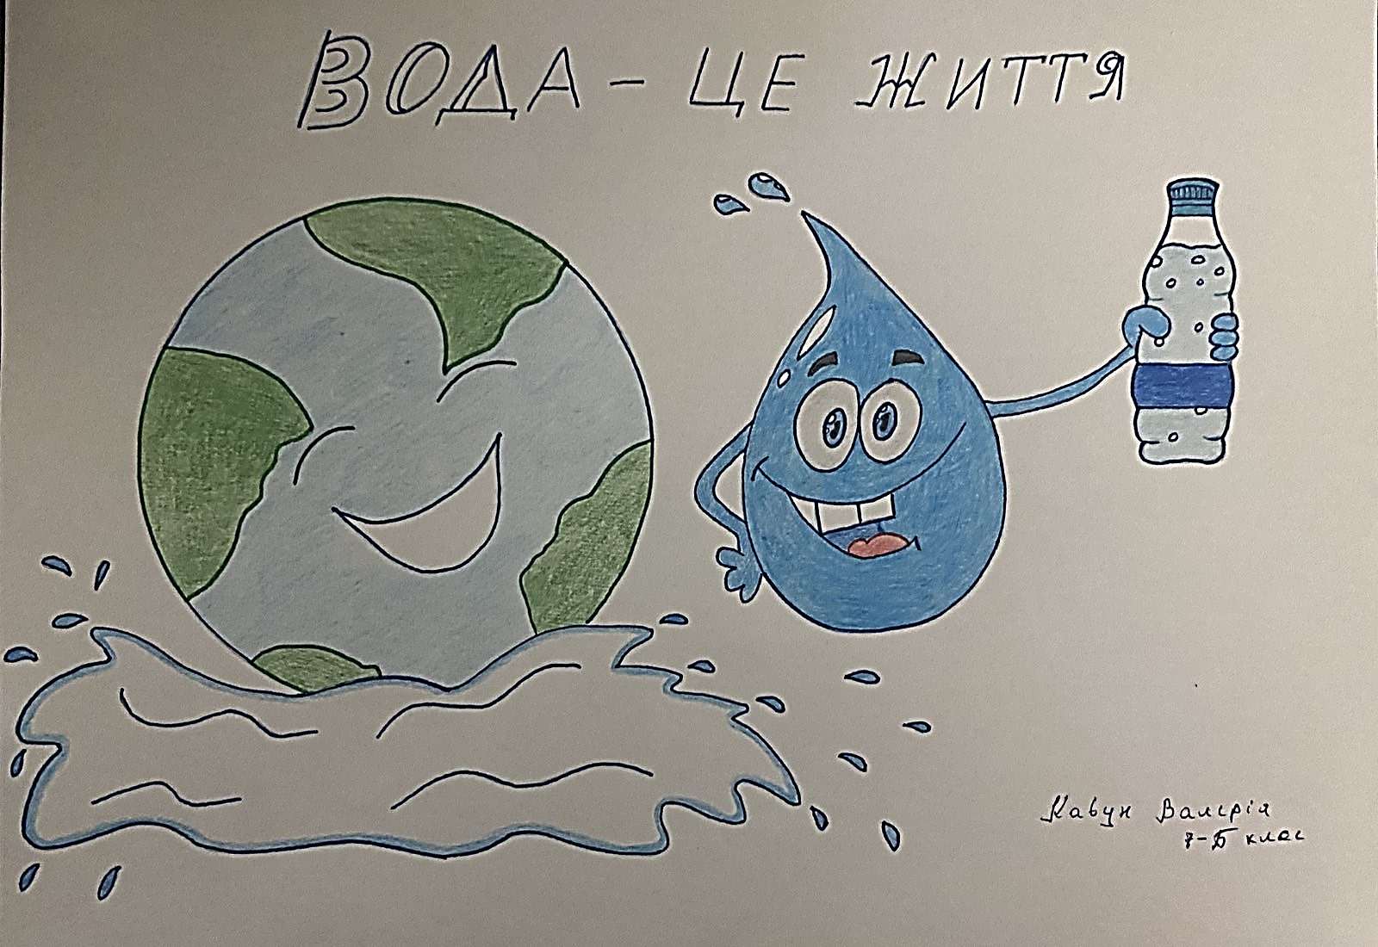
«Хвилинка відпочинку»

Slide 13



«Хвилинка відпочинку»
Слуцький Даніїл

Slide 14
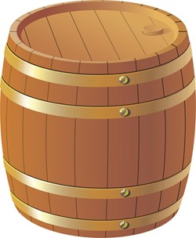
«Заморочки з бочки»
Яка речовина твердне при нагріванні, але розм’якшується при охолодженні?
Відповідь: Яєчний білок (денатурація білків).

Slide 15
«Заморочки з бочки»
Що станеться, якщо додати сіль до льоду?
Відповідь: Лід почне танути швидше, адже сіль знижує температуру замерзання води.

Slide 16
«Заморочки з бочки»
Чому мильна бульбашка набуває райдужного кольору?
Відповідь: Це явище інтерференції світла. Світло відбивається від різних шарів бульбашки, утворюючи кольорові переливи.

Slide 17
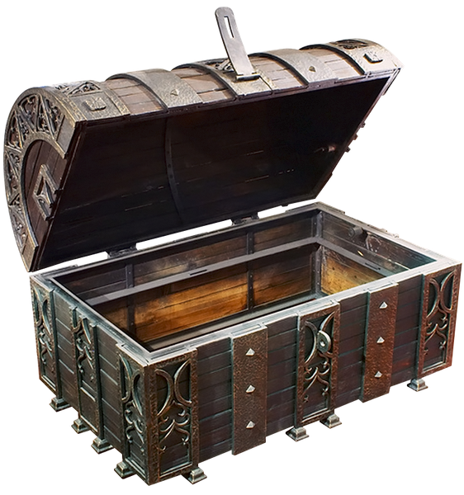
«Хімічні скарби»
Відповідь: S – Сульфур (сірка)
Із вулканів я з'являюсь , у воді не розчиняюсь,
У кислотному ряду командиром я іду.
Очищаю нафту, масло, гербіцид в полях прекрасний,
Хвору шкіру очищаю, навіть в пеклі я буваю.

Slide 18
«Хімічні скарби»
Відповідь: Na – Натрій
Я з металами стою, хоч м’який, мов масло,
Жовтим полум’ям горю й довго не погасну,
Я поширений доволі:
в соді, склі й кухонній солі

Slide 19
«Хімічні скарби»
Відповідь: Fe – Ферум (залізо)
Я недокрів’я у людей лікую.
З гемоглобіном у крові мандрую,
І трактором працюю я на ниві.
Чавун і сталь без мене не можливі.

Slide 20
«Хімічні скарби»
Відповідь: Cl – Хлор (хор)
У вільному вигляді всіх убиває,
Але, якщо зв’язати, в їжу потрапляє,
Якщо Л йому закреслимо,
То разом всі пісні співати будемо!

Slide 21

К
«Містична колба»
І
Na
Та
АІ
Аu
Нg
На який хімічний елемент багата морська капуста – ламінарія!

Slide 22
К
«Містична колба»
І
Na
Та
АІ
Аu
Нg
Який метал використовують у хірургії для скріплення уламків кісток!

Slide 23
К
«Містична колба»
І
Na
Та
АІ
Аu
Нg
Назва якого елемента четвертого періоду в перекладі з арабської означає «зола рослин»!

Slide 24
К
«Містична колба»
І
Na
Та
АІ
Аu
Нg
Рідкий метал (агрегатний стан)

Slide 25
К
«Містична колба»
І
Na
Та
АІ
Аu
Нg
Який метал називають «крилатим»?

Slide 26
К
«Містична колба»
І
Na
Та
АІ
Аu
Нg
Метал, який розчиняється тільки в «царській горілці»?

Slide 27
К
«Містична колба»
І
Na
Та
АІ
Аu
Нg
Який метал входить до складу кухонної солі?

Slide 28
Хімія – дивна наука
В ній таємна прихована суть.
Простягає вона свої руки
У найглибші глибини, щоб буть.
Чарувати сучасну людину,
Дарувати їй блага земні.
З нею людство ніколи не згине,
Якщо вивчить закони її.
І тому кожен має пізнати
Всі хімічні закони життя.
Вчити хімію треба завзято
І в майбутнє нести ці знання!
ЕРУДИТ

Slide 29
Лисенко Наталя Василівна,
вчитель хімії
Станіславського ліцею ім.К.Й.Голобородька
Станіславської сільської ради
Херсонської області
ЕРУДИТ

